Slide 1

الصفحة الرئيسة
السلام عليكم ورحة الله بركاته, سنقدم اليوم بإذن الله تــعــــــالــــى كتـــاب الجـغـرافـيــا ونبين التفاصيل بأسلوب مميـــز.
*ملاحظة: يمكنك النقر على الأشكال التي تحوي( ) للانتقال إلى لشريحة المطلوبة.
*ملاحظة: إذا اردت العودة إلى آخر شريحة فتحت يجب عليك النقر على ( )للعودة.
صفحة البداية
فريق العمل

Slide 2
الفهــرس لــكتاب الجغرافيـــــا
6
الدرس السادس
1
الدرس الأول
7
2
الدرس الثاني
الدرس السابع
8
3
الدرس الثامن
الدرس الثالث
9
الدرس التاسع
4
الدرس الرابع
5
الدرس الخامس
العودة

Slide 3
الغلاف الجوي
يعرف الغلاف الجوي بأنه طبقة من الهواء تحيط بالكرة الأرضية بما فيها من يابسة وماء إحاطتًا تامة, ويمكن تسميته بالغلاف الغازي أو الهوائي لأنه يحوي الهواء المكون من العديد من الغازات بنسب محددة كما في الشكل
(1-1)
هل تعلم؟
أولًا
فكر
ثانيًا
العودة

Slide 4
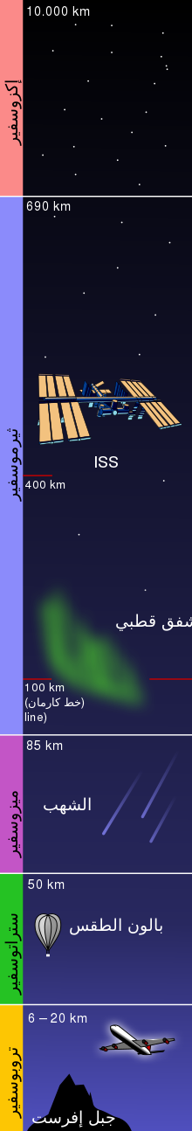
طبقات الغلاف الجوي
تعرفنا في الفصل الماضي أنه يوجد آفاق للتربة في الكرة الأرضية فهنا يطرح السؤال نفسه: توجد طبقات(آفاق) للتربة تحت الأرض فهل يوجد طبقات خارج الأرض للغلاف الجوي؟ بالتأكيد يوجد ولكلٍ منها اسم وخصائص وهناك آلات تصل إلى البعض منها دون الآخر فسوف نعرف عليها بعد تأملك للشكل
وبعد تعرفنا أسماء الطبقات قد يراودك أسئلة
حول
(2-1)
الخصائص
العودة

Slide 5
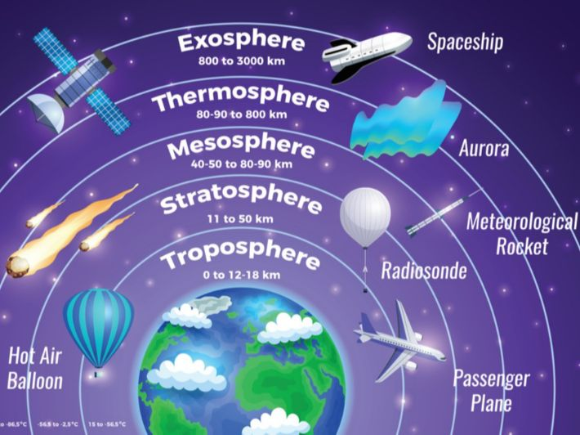
صورة توضح طبقات الغلاف الجوي
العودة

Slide 6
العودة

Slide 7
خصائص طبقات الغلاف الجوي وأهميتها
والآن سوف نتحدث عن خصائص هذه الطبقات و أهميتها
الميزوسفير
التروبوسفير
الثيرموسفير
الستراتوسفير
العودة

Slide 8
التروبوسفير
الخصائص | الأهمية
يمثل90 ٪ مـن كتلة الغلاف الجوي. كلما ارتفعنا نقصت درجة الحرارة فيها. يصل ارتفاعها عند الأقطاب إلى 18كم عند خط الاستواء, و 9كم عند الأقطاب. | تعيش فيها الكائنات الحية. تتشكل فيها السحب وتهطل الأمطار.
العودة

Slide 9
الستراتوسفير
الخصائص | الأهمية
تبدأ درجة الحرارة بالارتفاع فيها. تحوي 90% من غاز الأوزون الموجود في الغلاف الجوي. تصل إلى ارتفاع 50 كم. | تقي من الأشعة فوق البنفسجية الضارة بالإنسان عن طريق طبقة الأوزون.
العودة

Slide 10
الميزوسفير
الخصائص | الأهمية
كلما ارتفعنا تناقصت درجة الحرارة وهي أبرد طبقة في الغلاف الجوي. تصل إلى ارتفاع 80 كم | تقي من النيازك
العودة

Slide 11
الثيرموسفير
الخصائص | الأهمية
درجة حرارتها عالية جدًا تحدث فيها ظاهرة الشفق القطبي تقع أجزاؤها العليا خارج حدود الغلاف الجوي | تعكس موجات الراديو والرادار
العودة

Slide 12
نسب الغازات في الغلاف الجوي
أكسجين
نيتروجين
العودة

Slide 13
أهمية الغلاف الجوي في الحفاظ على الحياة على سطح الكرة الأرضية
الأهمية
يشكل درعًا واقيً يحمي الأرض وما عليها من كائنات حية من تأثير الأشعة الكونية الضَّارة والشهب والنيازك.
يشكِّل منظِّما حراريًا وضوئيًا, وينظم توزيع الحرارة وانتشار الضوء على سطح الأرض.
يساعد في تشكيل الغيوم والرياح والأمطار وغيرها من ظواهر الطقس المعروفة
يعد خزانًا طبيعيًا للأكسجين والكربون والنيتروجين وبخار الماء, وغيرها من الغازات
العودة

Slide 14
هل تعلم ؟
هل تعلم
1- طبقة التروبوسفير هي المسؤولة عن منع تسرب الإشعاع الأرضي إلى الفضاء الخارجي أثناء الليل. ويعزى إلى هذه الطبقة ارتفاع درجة الحرارة أكثر مما تطيقه الكائنات الحية.
2- يختلف سمك طبقة التروبوسفير بين خط الاستواء والأقطاب, وذلك بسبب اختلاف درجة الحرارة بين المنطقتين.
العودة

Slide 15
فكر
فكر
ما أثر المحافظة على الغلاف الجوي من أثر الملوثات الصناعية ؟
الغلاف الجوي مهم جدا للكائنات الحيه على سطح الكرة الارضية واولها الانسان لأنه يحمينا من اشاعه الشمس الضارة فإذا تلوث بشكل كبير سوف يسرب بعض تلك الأشعاعات التي قد تؤدي إلى الموت
العودة

Slide 16
العوامل المؤثرة في درجة حرارة الغلاف الجوي
كما علمنا مسبقًا عن الغلاف الجوي وأن طبقاته تتباين في درجات الحرارة فستكون هناك عوامل مؤثرة في هذه الطبقات لتغيّر من درجة حرارتها مثل الشمس أو عوامل باطنية من الأرض أو حتى بشرية والآن سوف على هذه العوامل.
فكر
هل تعلم
أولًا
ثالثًا
ثانيًا
العودة

Slide 17
الشمس ودورها في تسخين الأرض والغلاف الجوي
تعد الشمس مصدر الحرارة الرئيس للأرض والغلاف الجوي المحيط بها, وهي لا تفقد شيئًا من طاقتها حتى تصل إلى مسافة (150كم) تقريبا من سطح الأرض, وبعد ذلك يبدأ تأثير الغلاف الجوي في الأشعة الشمسية وتفقد نصف طاقتها تقريبًا قبل أن تصل إلى سطح الأرض بسبب عمليات الامتصاص والانعكاس والانتشار في الغلاف الجوي.
تأمل الشكل الآتي:
3-1
يسخن الغلاف الجوي نتيجة امتصاصه جزءً من الأشعة الشمسية قصيرة الموجات بفل الغيوم وبعض الغازات فيه ويسهم الإشعاع الأرضي بدرجة كبيرة في تسخيين الغلاف الجوي, ذلك أنه يعكس أشعة طويلة الموجات في جميع الاتجاهات, حيث يتجه جزء منه نحو الفضاء, وأما الجزء الآخر فينعكس باتجاه الأرض, ويعمل على تسخيين الغلاف الجوي ورفع درجة حرارته. يعمل الغلاف الجوي على تنظيم درجة حرارة الأرض من خلال ظاهرة
الدفيئة
العودة

Slide 18
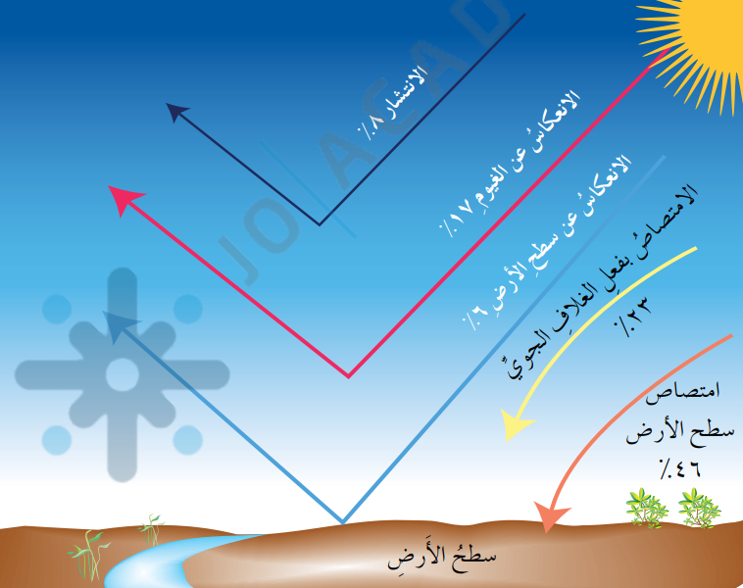
شكل يوضح أثر الشمس في التسخيين
العودة

Slide 19
ظاهرة الدفيئة
تعرف ظاهرة الدفيئة: ظاهرة احتفاظ الأرض بالحرارة الناتجة عن أشعة الشمس المتخللة عبر طبقات الغلاف الجوي، وذلك عن طريق غازات الدفيئة الموجودة داخل الغلاف الجوي، والتي تعمل على امتصاص غالبية حرارة الشمس والاحتفاظ بها وبالتالي ارتفاع درجة حرارة كوكب الأرض، وهو ما يسمى أيضًا بظاهرة الاحترار العالمي.
وسماها الفيزيائي والكيميائي (سفانتي أرينيوس بـ( البيت الساخن ))
شكل يوضح ظاهرة الدفيئة
5-1
العودة

Slide 20
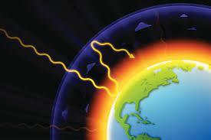
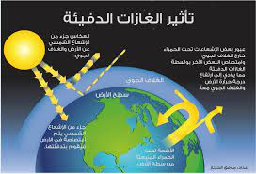
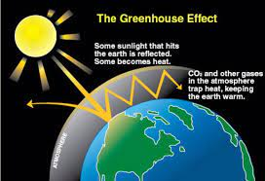
شكل يوضح ظاهرة الدفيئة
العودة

Slide 21
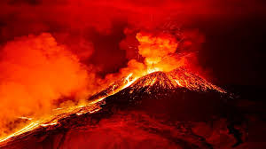
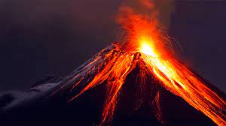
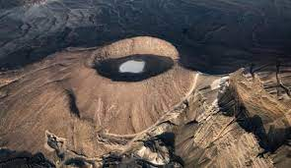
العوامل الباطنية و أثرها في حرارة الأرض والغلاف الجوي
يؤدي ثوران البراكين الكبيرة إلى خروج كميات كبيرة من المواد إلى أعلى طبقتي التروبوسفير والستراتوسفير، مثل: غاز ثاني أكسيد الكبريت والغبار وغيرها من المواد، وتبقى هذه المواد تدور في الجو عدة سنوات, وتحجب جزءًا من الأشعة الشمسية, مما يؤدي إلى تغير درجة حرارة الأرض.
البراكين
ويوجد في الأردن بعض
العودة

Slide 22
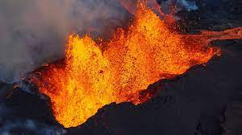
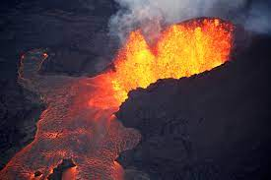
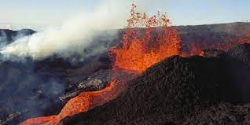
البراكين في الأردن
تعرض الأردن (لثورانات) بركانية, وما زالت توجد فيه بقايا بركانية في مناطق عدة مثل: منطقة الحرة شمال شرق الأردن, وكذلك منطقة عنيزة في جنوب ألأردن مثل: بركان نابرو, وبركان الذروة, وبركان الحرة
العودة

Slide 23
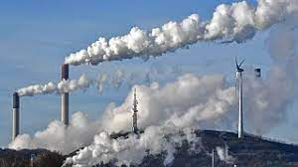
دور العوامل البشربة والكائنات الحية الأخرى في الغلاف الجوي
يتلخص دور العوامل البشرية في الأنشطة التي يقوم بها الإنسان مما يؤدي إلى ارتفاع درجة الهواء المحيط بالكرة الأرضية, وهو ما يسمى بالاحتباس الحراري.
هي الزيادة التدريجية في حرارة أدنى
طبقات الغلاف الجوي المحيط بالأرض
نتيجة زيادة انبعاث بخار الماء, وثاني
أكسيد الكربون, والميثان, وأكسيد
النيتروز والأوزون, وهي غازات طبيعية
تسهم في تدفئة سطح الأرض حتى نتمكن من العيش عليه.
العودة

Slide 24
-2دور العوامل البشربة والكائنات الحية الأخرى في الغلاف الجوي
ومذ بدايات الثورة الصناعية وتطور الصناعة واستخدام وسائل النقل الحديثة, تزايد الاعتماد على الوقود الأحفوري (الغاز الطبيعي, الفحم الحجري, النفط) كمصدر طاقة, وهذه المصادر تنتج غازات مختلفة بكميات كبيرة تفوق قدرة الغلاف الجوي على الحفاظ على درجة حرارة الأرض. وقد أدى وجود تلك الكميات الإضافية من تلك الغازات إلى الاحتفاظ بكمية أكبر من الحرارة في الغلاف الجوي؛ ولذا كان من الطبيعي أن تبدأ درجة حرارة الأرض بالارتفاع.
6-1
تأمل الشكل
العودة

Slide 25
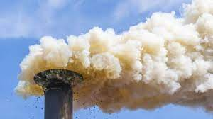
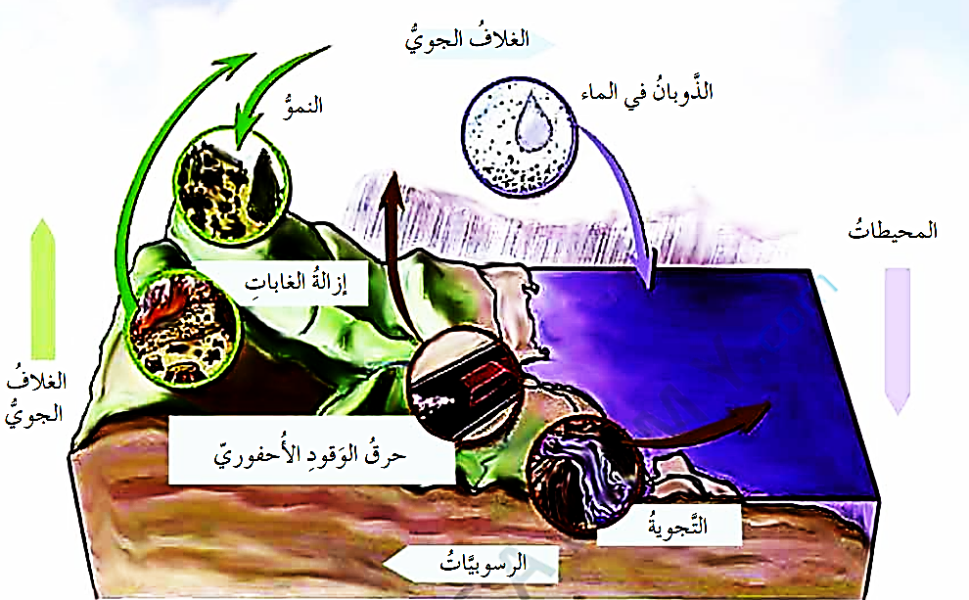
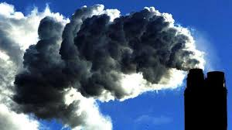
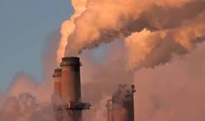
صور توضح دور العوامل البشرية والكائنات الحية الأخرى في الغلاف الجوي
العودة

Slide 26
هل تعلم؟
هل تعلم
1- أكثر غاز يسهم في ظاهرة الاحتباس الحراري, هو غاز ثاني أكسيد الكربون حيث يسهم بما نسبته .64%

Slide 27
فكر
فكر
لا يوجد

Slide 28
يتبع

Slide 29
العودة

Slide 30
الغلاف الحيوي ومكوناته
سنتعرف اليوم على الغلاف الحيوي ومكوناته وأهميته وإلى أين يمتد وأقاليمه وهل يوجد تنوع حيوي في دولتنا العزيزة أم لا
خامسًا
ثالثًا
أولًا
سادسًا
رابعًا
ثانيًا
العودة
هل تعلم؟
فكر

Slide 31
الغلاف الحيوي
يشكل الغلاف الحيوي موطن جميع الكائنات الحية وغير الحية التي عرفها الإنسان, ويمتد ويتداخل مع جميع الأغلفة الثلاثة((الصخري, المائي والجوي.)) بالإضافة إلى الكائنات الحية التي لا ترى بالعين المجردة.
ويعد الغلاف الحيوي أحد أهم الموارد الطبيعية الأساسية لتوفير البيئة اللازمة لحياة الكائنات الحية, حيث إن حمايه وصيانته للحفاظ على ديمومته تشكل الحجز الأساس في توازن البيئي وأثره في الأمن الغذائي والتنمية الاقتصادية والاجتماعية. تأمل الشكل الآتي.
تأمل الشكل:
العودة
7-1

Slide 32
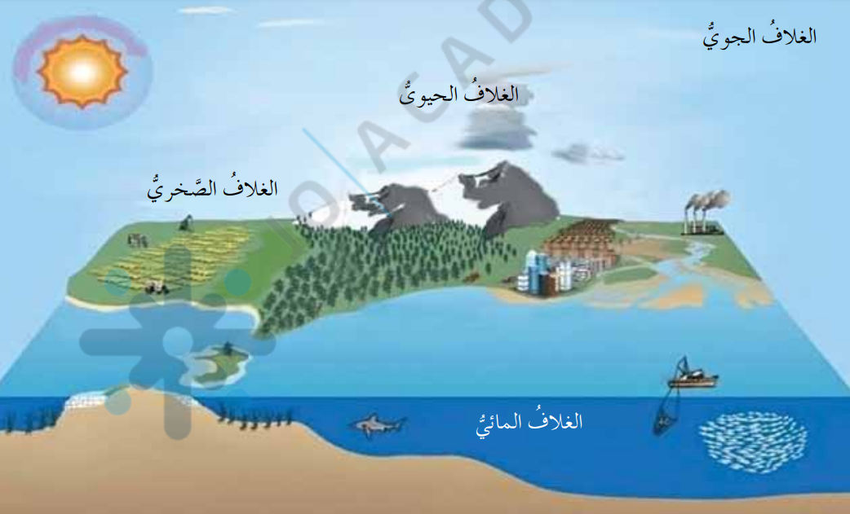
شكل يوضح الغلاف الحيوي
العودة

Slide 33
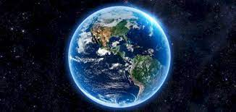
أهمية الغلاف الحيوي
للغلاف الحيوي دور مهم في غذاء الإنسان؛ لأنه الوسط الذي تعيش فيه الكائنات الحية وتتكاثر, ويشكل المكان الذي تجري فيه التغيرات الأساسية: الكيميائية والفيزيائية التي تطرأ على المواد الغير حية في الكرة الأرضية والتي لها الأهمية الكبرى في استمرارية الحياة.
يجري في هذا الغلاف تبادل كميات كبيرة من غاز ثاني أكسيد الكربون والأكسجين بين أجزاء الغلاف الحيوي حيث تأخذ النباتات ثاني أكسيد الكربون من الغلاف الجوي وتعطيه الأكسجين, مما يساعد في عملية صنع الغذاء.
العودة

Slide 34
عناصر الغلاف الحيوي
عناصره
المكونات غير الحية
المكونات الحية
تشمل جميع الكائنات الحية الموجودة ضمن النظام البيئي من إنسان وحيوان ونبات وكائنات حية دقيقة
الغلاف الصخري
الغلاف المائي
الغلاف الجوي
العودة

Slide 35
امتداد الغلاف الحيوي
تشكل الكائنات الحية غطاءً حيًا متجددًا على سطح الكرة الأرضية, يدعى ((الغلاف الحيوي)), والذي يبدأ من سطح التربة وما يليها لأسفل حتى نهاية امتداد جذور النباتات, حيث تعيش الحشرات وجذور النباتات والديدان إلى عمق (8) أمتار , في حين أن جذور بعض النباتات الصحراوية تصل إلى عمق (10) أمتار .
وتبدأ الكائنات الحية بالتناقص التدريجي بعد ارتفاع (6) كم فوق سطح البحر.
أما في الغلاف الجوي فترتفع حدود مجال الغلاف الحيوي حتى (20)كم, في حين تصل في الغلاف المائي إلى عمق (11)كم كما هو الحال في (هوة ماريان) في المحيط الهادي, لذا تعد الأرض إقليمًا طبيعيًا هائلًا
العودة

Slide 36
الأقاليم الحيوية
هي مناطق من الأرض تتشابه في المناخ والتضاريس ونوع التربة والحياة النباتية والحيوانية, مما يؤدي إلى تطور مجتمعات حيوية متشابهة في هذه المناطق, بوصفها أنظمة بيئية رئيسة تسمى أقاليم حيوية. حيث أن لعناصر التربة والمناخ والتضاريس دور مهم في توزيع وتباين الأقاليم الحيوية من مكان إلى آخر.
تأمل الشكل الآتي:
8-1
العودة

Slide 37
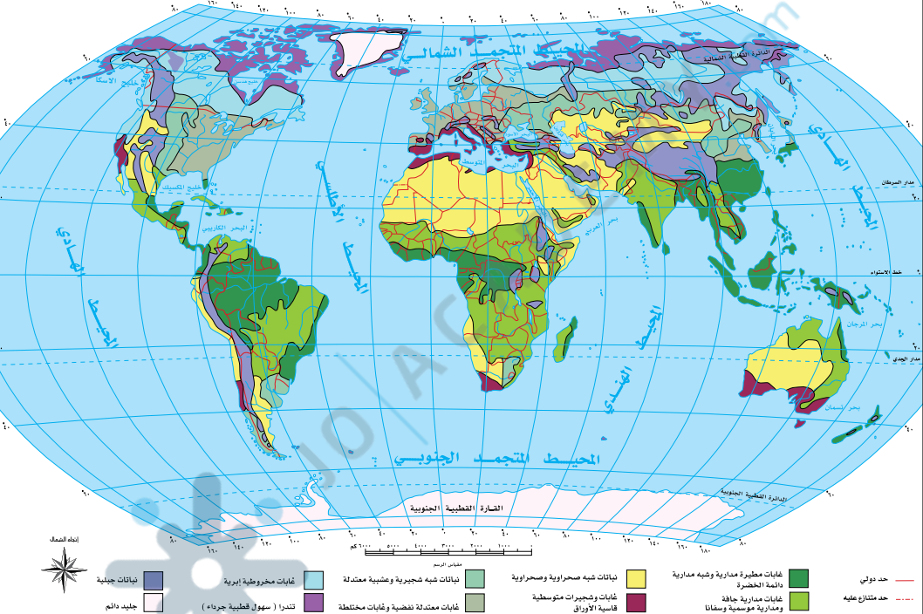
شكل يوضح توزع الأقاليم الحيوية
العودة

Slide 38
التنوع الحيوي في الأردن
التنوع الحيوي: يمثل التنوع الإجمالي الطبيعي لأنواع الكائنات الحية, ومدى تأقلم هذه الكائنات في الظروف البيئية المحيطة بها.
يشهد الأردن تنوعًا حيويًا كبيرًا نظرًا لطبيعة التباين الجغرافي والبيئي, وتعدد المناخات و التراكيب الجيولوجية, والارتفاع والانخفاض عن مستوى سطح البحر, مما جعله موئلًا للعديد من أنواع الكائنات الحية.
تحتفل المنظمة الدولية للأغذية (FAO) في اليوم السادس من تشرين الأول من كل عام باليوم العالمي للغذاء, وكان عنوان الاحتفال الأخير هو((التنوع الحيوي من أجل تحقيق الأمن الغذائي)) وهو ما يلفت النظر إلى أن التنوع الحيوي ليس قضيةً على سبيل الترف, وإنما تمس الإنسان في أول متطلبات حياته المتمثل في غذائه
العودة

Slide 39
هل تعلم؟
هل تعلم
-1 أكثر من (2500) نوع من النباتات البرية من أصل (500,000) نوع في العالم توجد في الأردن.
-2 (184) نوع من الأحياء البرية الحيوانية بالإضافة لأكثر من (1000) نوع من الأسماك تم تسجيلها في مياه خليج العقبة.
العودة

Slide 40
فكر
فكر
لماذا تبذل الحكومة جهودًا في المحافظة على الغلاف الحيوي؟
لأنه هو الوسط الذي تكون الكائنات الحية فيه, فإذا حافظت عليه فإنها تحافظ على هذه الكائنات التي تعد مصدر دخل قومي للدولة.
العودة

Slide 41
مشكلات الغلاف الحيوي
إن التفاعل بين مكونات الغلاف الحيوي عملية مستمرة, تؤدي في النهاية إلى احفاظ البيئة على توازنها, لأن الطبيعة تعوض خسائرها ومشاكلها بنفسها من خلال تقدير رباني دقيق, يحتفظ للغلاف الحيوي استمرارية, إلا أن مجموعة من العوامل ساهمت في ظهور العديد من المشكلات في الغلاف الجوي.
ثالثًا
ثانيًا
أولًا
هل تعلم؟
فكر
العودة

Slide 42
العوامل المؤثرة في الغلاف الحيوي
أصبحت مشكلات الغلاف الجوي الحيوي تشكل اهتمامًا ملحوظًا على المستويين الوطني والدولي, ومن اهم العوامل المسؤولة عن تدمير الغلاف الحيوي الآتي:
العوامل البشرية
العوامل الطبيعية
العودة

Slide 43
العوامل البشرية المؤثرة في الغلاف الحيوي
وهي أكثر العوامل تأثيرًا على الغلاف الحيوي ومن أهمها:
أ- التلوث البيئي للهواء والماء والتربة الناتج عن التقدم الصناعي.
ب- التوسع العشوائي للمدن على الأراضي الزراعية
ج- الرعي الجائر الذي يستنزف الأعشاب المراعي بسرعة, ويعرض تربتها للتعرية الشديدة, ثم التصحر.
د- التوسع ي الزراعة, في المناطق قليلة الأمطار التي لا تسمح معدلات الأمطار السنوية فيها بالزراعة.
العودة

Slide 44
العوامل الطبيعية المؤثرة في الغلاف الحيوي
هي كل العوامل التي تحدث في البيئة الطبيعية دون تدخل الإنسان أو من دون ارادته, مثل:
أ- البراكين.
ب- الزلازل.
ج- الفيضانات.
د- الأعاصير.
ه- الجفاف.
العودة

Slide 45
مشكلات الغلاف الحيوي
توجد العديد من المشاكل التي تواجه الغلاف الجوي منها بشرية والأخرى طبيعية ومن أبرز هذه المشكلات:
مشكلات طبيعية
مشكلات بشرية
العودة

Slide 46
المشكلات الطبيعية
توجد العديد من المشاكل التي تواجه الغلاف الحيوي خارجة عن إرادة البشر وتسمى طبيعية ومنها:
التبدل النباتي
الانقراض
العودة

Slide 47
ظاهرة التبدل النباتي
يؤدي تغير الظروف المناخية إلى اختفاء بعض النباتات وظهور أخرى, مما يتسبب في حدوث اخلال في التوازن البيئي, وهذا يعني تحول مساحات كبيرة من الغابات إلى حشائش, او تحول مساحات واسعة من الحشائش والمراعي إلى النباتات غير مستساغة, ومن ثم إلى صحاري, وهو ما يعرف بالتبدل النباتي.
العودة

Slide 48
الانقراض
شهدت العقود الأخيرة تناقص للكثير من الأصناف الحيوانية, نتيجة تدمير المواطن الطبيعية لها, أو نتيجة الإفراط في الصيد ما أدى إلى اختفائها تمامًا, مثل العديد من الزواحف , والمها العربي, والإيل الأسمر في الأردن, ووحيد القرن في إفريقيا.
انظر الشكل الآتي:
9-1
العودة

Slide 49
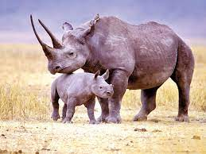
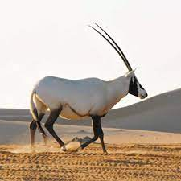
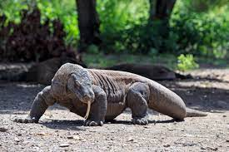
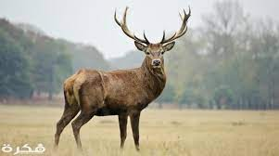
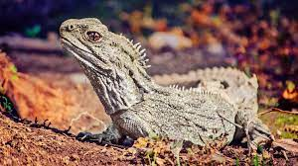
9-1
العودة

Slide 50
المشكلات البشرية
توجد العديد من المشاكل التي تواجه الغلاف الحيوي بإرادة البشر ومنها:
الزحف العمراني
تدمير مناطق صيد الأسماك
الإفراط في استخدام الهرمونات المصنعة
العودة

Slide 51
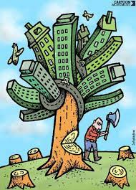
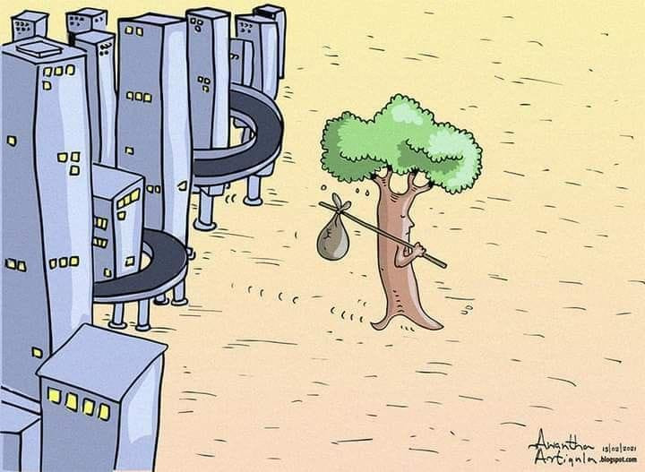
الزحف العمراني على حساب الأراضي الزراعية
يقصد به تحويل مساحات كبيرة من المناطق الزراعية إلى مدن ومراكز عمرانية أو صناعية في مناطق عديدة من العالم ومن الأمثلة على ذلك, انخفاض المساحة الكلية للغابات في البرازيل
إلى (50%) من مساحتها الأصلية, وكذلك الأمر
في البحر المتوسط فقد وصل إلى (15%).
أما الأردن فيشهد عملية تحضر مهولةً؛ إذ إنَّ 82% من سكانه يسكنون المناطق
الحضرية, وهذا النمو الحضري
سيؤدي إلى استنزاف العديد من
الموارد الطبيعية, والتوسع على
حساب الأراضي الزراعية الخصبة.
العودة

Slide 52
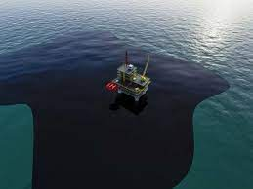
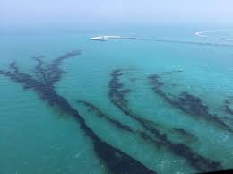
تدمير مناطق صيد الأسماك
تتعرض مناطق صيد الأسماك في العالم لتدهور متزايد؛ نتيجة عدد من العوامل الطبيعية, كالاحتباس الحراري, والعواصف والتسونامي.
وأيضا توجد عدة من العوامل البشرية مثل : الصرف الصحي, تسرب النفط والمواد الكيميائية والصيد الجائر.
العودة

Slide 53
زيادة السمية و الإفراط في استخدام الهرمونات المصنعة
تكمن سمية هذه الهرمونات في انهار مكونة من مواد كيميائية صعبة التحلل في البيئة, وتبقى سميتها مدة طويلة من الزمن, ويمتد أثر هذه المبيدات إلى الهواء والماء والتربة؛ نتيجة بقاء جزء منها في المنتجات الزراعية, مثل مبيد (د . د . ت) المحظور دوليًا.
العودة

Slide 54
التنمية المستدامة للغلاف الحيوي
لقد استهلكت كميات كبيرة من الفحم والبترول والغاز الطبيعي في النصف الثاني من القرن العشرين لم يستهلكها البشر منذ العصور القديمة وحتى اوائل هذا القرن, مما أدى إلى ظهور العديد من المشكلات التي دمرت الغلاف الحيوي؛ لذا يجب التركيز على استدامة الغلاف الحيوي باستخدام مجموعة من الوسائل و الأساليب والإجراءات التي تكفل استغلاله بطريقة محكمة؛ لضمان استمرارية الانتفاع من بالدرجة القصوى, ومنها ما يأتي:
يتبع
العودة

Slide 55
يتبع: التنمية المستدامة للغلاف الحيوي
1- التخطيط المستدام لاستخدام الأرض.
2- تفعيل الأنظمة القوانين الخاصة لحماية البيئة.
3- زيادة الوعي لدى المواطنين.
4- اعادة تأهيل المناطق المتدهورة بيئيًا.
5- ضبط التلوث لتحسين النظام البيئي للغلاف الحيوي.
6- الاهتمام بإدارة المراعي.
العودة

Slide 56
فكر
فكر
لماذا لجأت معظم دول العالم للتوسع في انشاء المحميات الطبيعية فيها؟
للمحافظة على الكائنات المهددة بالانقراض
العودة

Slide 57
هل تعلم؟
العودة
هل تعلم
1- نسبة الكائنات الحية المعرضة للانقراض تتزايد دائمًا, وثلث الشعب المرجانية انقرضت.
2- القانون الأردني جرم كل من يقطع شجرة حرجية بغرامة مالية كبيرة مع السجن بثلاثة اشهر على الأقل
3- إقامة اي مشروع استثماري في الأردن يتطلب اعداد دراسة علمية حول مدى الأثر البيئي للمشروع.
4- الزراعة تشكل العامل الأهم في تدهور التنوع الحيوي, نظرًا لأنها المستهلك الأكبر للمواد المؤثرة في البيئة, كالطاقة, والأسمدة, والمواد الكيميائية الزراعية.

Slide 58
مشكلات الغلاف الجوي
كما علمنا سابقًا أنه هناك مشكلات في الغلاف الحيوي بشكل عام فبالطبع ستكون هنالك مشكلات في الغلاف الجوي لأنه جزء مهم من الغلاف الحيوي, وسنتعرف عليها من الآتي:
ثالثًا
ثانيًا
أولًا
هل تعلم
فكر
العودة

Slide 59
تلوث الهواء
تزايد التلوث الهوائي منذ بدء الثورة الصناعية والتوسع في الأنشطة البشرية بفعل زيادة معدلات النمو السكاني, وزيادة استغلال الموارد الطبيعية, مما أدى إلى اختلال التوازن في طبقة التروبوسفير.
تحدث عملية تلوث الهواء عند دخول مادة جديدة و غريبة على مكوناته, أو تغير نسبة أحد مكوناته على الأخرى.
العودة

Slide 60
مصادر تلوث الهواء
طبيعية | البراكين | الغبار والأتربة | حرائق الغابات والمراعي | .....
بشرية | احتراق الوفود | وسائل النقل والصناعة | الاستخدامات المنزلية | النفايات الصلبة
العودة

Slide 61
الظواهر الناتجة عن تلوث الهواء
تنتج العديد من الظواهر الغريبة عن تلوث الهواء ومن أهمها:
تكون الجزر الحرارية
الضباب الدخاني
المطر الحمضي
العودة

Slide 62
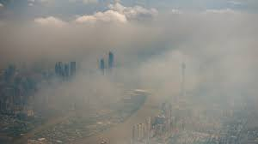
الضباب الدخاني
يحدث الضباب الدخاني عندما تتفاعل أكاسيد النيتروجين مع بخار الماء في الغلاف الجوي مكونة غاز ثاني اكسيد النيتروجين, ومع أشعة الشمس يفاعل ثاني اكسيد النيتروجين مع الهيدروكربونات من عوادم السيارات, وتؤثر هذه الظاهرة في صحة الإنسان, وتسبب العديد من المشكلات مثل أمراض الجهاز التنفسي.
تعد المصانع وعوادم السيارات ومحطات الطاقة واستخدام المبيدات الحشرية والأسمدة الكيميائية بشكل واسع من أهم أسباب الضباب الدخاني.
العودة

Slide 63
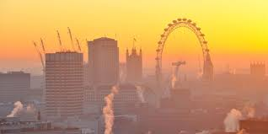
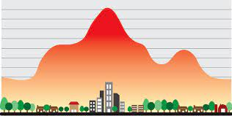
تكون الجزر الحرارية
هي مناطق ترتفع فيها درجة الحرارة بشكل مخالف لما حولها من توزيع في درجة الحرارة في جمع الاتجاهات, وتشكل المدن الضخمة جزرًا حرارية.
يلاحظ المسافر من المدن الكبيرة تركز الدخان والضباب والغبار على شكل قبة تعلو المدينة في الجو؛ مما يؤدي إلى منع الإشعاع الأرضي من الخروج إلى الاعلى بمقدار (20%) تقريبًا.
العودة

Slide 64
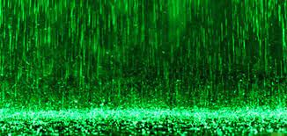
الأمطار الحمضية
تتكون الأمطار الحمضية من تفاعل بخار الماء مع غازات أبرزها: غاز ثاني اكسيد الكربون, غاز ثاني أكسيد الكبريت, وينتج عن هذه التفاعلات أمطار حمضية تؤدي إلى تلوث مياه الشرب والغابات وهلاك أشجارها, وموت الأسماك, وتآكل المنشآت. وتحدث هذه الظاهرة في المدن الصناعية الكبرى في الغالب, بسبب التوسع الأنشطة الصناعية
العودة

Slide 65
فكر
فكر
برأيك, أيها أكثر خطورة وأثرًا في تلوث الهواء: المصادر الطبيعية أم البشرية, ولماذا؟
المصادر البشرية لأنها في تزايد مستمر, وتؤثر المصادر البشرية على عدد المشكلات الطبيعية بشكل سلبي.
العودة

Slide 66
هل تعلم؟
هل تعلم
1- تلوث الهواء في الأردن يزداد نظرًا إلى زيادة عدد السيارات سنويًا.
العودة

Slide 67
التلوث المائي
كما علمنا سابقًا أنه هناك مشكلات في الغلاف الحيوي بشكل عام فبالطبع ستكون هنالك مشكلات في الغلاف المائي لأنه جزء مهم من الغلاف الحيوي, وسنتعرف عليها من الآتي:
ثانيًا
أولًا
هل تعلم؟
العودة

Slide 68
التلوث المائي
العودة
هو أي تغير فيزيائي أو كيميائي في نوعية المياه, بحيث يتغير لونه او طعمه او رائحته, بطريقة مباشر أو غير مباشرة, مما يؤثر سلبًا في الكائنات الحية, ويجعل المياه غير صالحة للاستخدام.
أقسامه
مصادره
آثاره الصحية
الاجراءات التي يمكن إتباعها للحد من مصادره

Slide 69
أقسام التلوث المائي
وينقسم التلوث المائي إلى نوعين رئيسين:
الأول هو التلوث الفيزيائي مثل تغير درجة حرارة المياه, وزيادة ملوحتها.
والثاني هو التلوث الكيميائي, وتتعدد أشكاله مثل: تلوث مياه الصرف الصحي والتسرب النفطي, والتلوث الناتج عن المخلفات الزراعية نتيجة استخدام المبيدات الحشرية والأسمدة الزراعية.
العودة

Slide 70
مصادر التلوث المائي
العودة
المعالجات الكيميائية
الحيوانات والنباتات الميتة
الروائح الكريهة
مصادر التلوث المائي
مياه الصرف الصحي
وسائل النقل
النفايات
تسرب النفط
مخلفات المزارع
المصانع

Slide 71
الآثار الصحية للتلوث المائي
يسبب تلوث المياه العديد من الأمراض مثل: التيفوئيد, والأميبا, والجراثيم. ويتسبب التلوث المياه الشاطئية في ظهور الطفح الجلدي والالتهابات التنفسية واحمرار العينين. في حين أن تلوث المياه بمواد كيميائية يسبب السرطان ومشكلات في الجهاز العصبي ووظائف الكلى والكبد.
العودة

Slide 72
الاجراءات التي يمكن إتباعها للحد من مصادره
عدم الافراط في استخدام المواد الكيميائية
الحفاظ على المياه وترشيد استهلاكها
تنظيف المناطق القريبة من مصادر المياه
كن حذرا مما يلقى في المصارف والحمامات
العودة
يتبع

Slide 73
يتبع: الاجراءات التي يمكن إتباعها للحد من مصادره
وقد أعلنت المنظمة الأمومة والطفولة (اليونيسف) لعام (2013) أن (2000) طفل دون الخامسة يموتون يوميًا نتيجة أمراض الإسهال على مستوى العالم, ونهم نحو (1800) حالة وفاة ترتبط بتلوث المياه والصرف الصحي والنظافة الشخصية. لذا فإن أكثر من (80%) من الأمراض المنتشرة بالعالم سببها المياه الملوثة التي يشربها الإنسان, والتي يعود سبب تلوثها لمواد كيماوية أو حيوية.
العودة

Slide 74
حماية البيئة
أكدت العديد من منظمات الأمم المتحدة المختصة بالبيئة أن مفاتيح حماية البيئة تكمن في ثلاث جوانب, وهي:
التشريعات البيئية
الإدارة البيئية الحكيمة
التربية البيئية
العودة

Slide 75
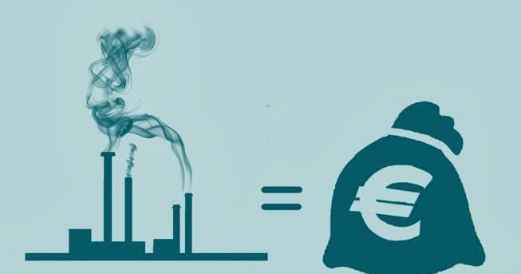

التشريعات البيئية
ومنها مبدأ ( الملوث يدفع ), أي جعل الطرف المسؤول عن حدوث التلوث مسؤولًا عن الدفع لقاء الضرر الذي ألحقه بالبيئة
العودة

Slide 76

الادارة البيئية الحكيمة
يتمثل ذلك في الادارة البيئية العقلانية المنضبطة للموارد الطبيعية لما لها من أثر في الحد من التدهور البيئي.
العودة

Slide 77


التربية البيئية
تهدف إلى تنمية وعي المواطنين بالبيئة والمشاكل المتعلقة بها, وتزويد الأفراد بالمعرفة والمهارات والقيم اللازمة لحمايتها
العودة

Slide 78
هل تعلم؟
هل تعلم
-كل فرد من بين خمسة أفراد محروم من الماء .
-كل فرد من بين فردين يستخدم مياه نقية.
-هنالك (3.4 M) نسمة نصفهم أطفال, يموتون سنويًا بسبب الإصابة بأمراض من أثر استخدام أو شرب مياه غير نظيفة
-تلوث المياه يهدد بنقص الغذاء العالمي بنسبة (10%) سنويًا, أي ما يعادل فقدان نحو (160) مليار متر مكعب من المياه النفطية, وستنتج على هذه الحال الحروب والنزاعات على الماء
العودة

Slide 79
مشكلة انحسار مياه البحر الميت
يشكل البحر الميت الجزء الأوسط من الغور الأردني, ويبلغ عمقه ( 423- ) متر تحت مستوى سطح البحر.
ثانيًا
أولًا
فكر
ثالثًا
العودة

Slide 80
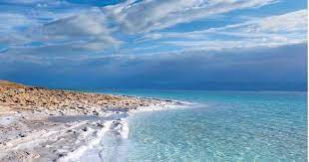
الأهمية الاقتصادية للبحر الميت
ينفرد البحر الميت بميزة انخفاضه عن البحر, والملوحة الشديدة التي تصل إلى (370 / L), وهو عشرة أضعاف الملوحة الطبيعية, إضافةً لكونه غنيًا بالأملاح والمعادن التي تشكل ثورة يمكن الاستفادة منها في العديد من المجالات, سواء في قطاع الصناعة أو حتى العلاج, حيث تعد مياه البحر الميت علاجًا للأمراض الجلدية, وهو مقصد سياحي للعديد من السكان.
العودة

Slide 81
انحسار مياه البحر الميت
يبدو التراجع عن مستوى سطح البحر الميت منذ عام ( 1960مــ ), إلا أنه زاد بعد عام (2000مــ) نظرًا إلى تظافر مجموعة من العوامل الطبيعية المتمثلة بجفاف البحر الميت, وتراجع سقوط الأمطار وكذلك العوامل البشرية المتمثلة بتحويل مياه الروافد المغذية للبحر الميت من الجانبين: الشرقي والغربي للاستفادة منها في الشرب والصناعة والزراعة ويخشى العلماء من ازدياد معدل انحساره (2050مــ), وهذا التراجع ينذر بحدوث كارثة بيئية يجب التنبه إلى أضرارها.
العودة

Slide 82
يتبع: انحسار مياه البحر الميت
أما أهم الأضرار الناتجة عن انحسار مستوى سطح البحر الميت فتتمثل في: انتشار حفر الإذابة والتي تحدث غالبًا في المناطق التي تراجعت عنها مياه البحر الميت, وانتشار الانزلاقات الأرضية, بسبب انخفاض منسوبه, مما يؤدي إلى زيادة الفرق بين المناطق المنخفضة والمرتفعة وزيادة درجة الانحدار, وعدم استقرار السفوح والمنحدرات المحاذية له.
العودة

Slide 83
مشروع ناقل البحرين
تبنى الأردن فكرة مشروع ناقل البحرين, لإنقاذ البحر الميت من الانحسار, وتقوم الفكرة على نقل البحر الأحمر إلى الميت من خلال ناقل مائي يرتبط بينهما.
نظرًا إلى ما يعانيه الأردن من نقص حاد في الموارد المائية المتاحة وارتفاع معدل النمو السكاني, كان لابد من ايجاد مصادر مياه إضافية لتغذية العجز والاحتياجات المستقبلية. وعليه فقد نشأت فكرة مشروع ناقل البحرين لعدة أهداف.
من أهمها:
يتبع
العودة

Slide 84
يتبع: مشروع ناقل البحرين
-تغطية العجز المائي في الأردن من خلال إنشاء محطات التحلية.
-المحافظة على منسوب مياه البحر الميت من الانحسار والجفاف.
-توليد الطاقة الكهربائية.
العودة

Slide 85
فكر
فكر
اقترح حلولًا للحد من انحسار البحر الميت.
وضع سطح عاكس لأشعة الشمس لمنع التبخر ولكن تكون تقنياته تسمح بفتحه وإغلاقه في أوقات الهطل
العودة

Slide 86
مشكلة الغذاء في الوطن العربي
يعاني قرابة مليار شخص من الجوع في العالم, مما يشكل تهديدًا للنظام الاقتصادي والاجتماعي والسياسي والأمني لأي دولة, وخاصة في دول الوطن العربي, الذي تفوق معدلات نموه السكاني معدلات نمو الانتاج الغذائي.
هل تعلم؟
ثالثًا
أولًا
العودة
رابعًا
ثانيًا

Slide 87
الخصائص المشتركة للقطاع الزراعي في الوطن العربي
- الاعتماد على مياه الأمطار بنسبة( 80% ) من مساحة الأراضي المزروعة
-تدني كمية الإنتاج الحيواني.
- ضآلة الاستثمار في المجال الزراعي.
-ضعف إدارة الموارد المائية
- استعمال الأساليب الزراعية البدائية وضعف الخدمات الزراعية.
العودة

Slide 88
مشكلات الزراعة في الوطن العربي
انخفاض الإنتاجية الزراعية
انخفاض نسبة الأراضي الزراعية
عدم الاكتفاء الذاتي
العودة

Slide 89
انخفاض الإنتاجية الزراعية
تعد الانتاجية الزراعية في الوطن العربي منخفضة مقارنة بالمستويات العالمية؛ إذ تبلغ انتاجية الدنم الواحد من القمح في الوطن العربي ( 294 ) كغم, كمتوسط السنوات الفين وتسعة والفين وأحد عشر ميلادي, مقابل ( 320 ) كغم للمتوسط العالمي في نفس الفترة.
وفي الوقت الذي يزداد فيه انتاج الغذاء في الوطن العربي بمعدل ( 3.6% ) سنويًا, يزداد الاستهلاك بمعدل( 5.8% ). الأمر الذي يؤدي إلى اتساع الفجوة الغذائية التي تمثل الفارق بين الكمية المستهلكة والمنتجة.
أنظر الشكل الذي يمثل الاسباب:
العودة

Slide 90
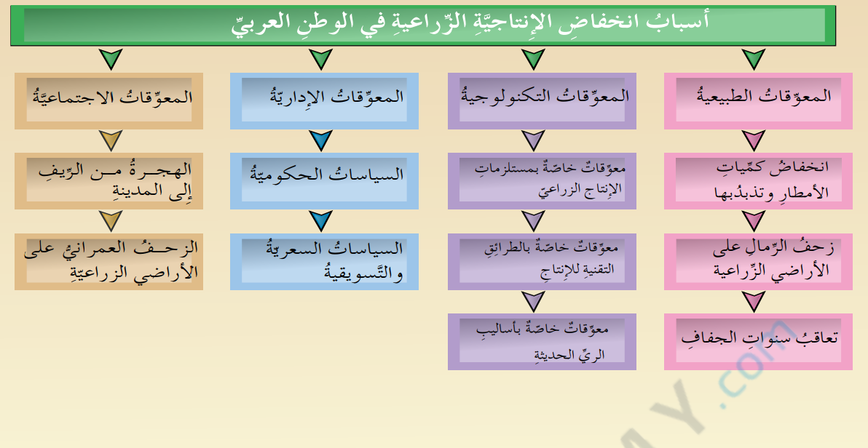
أسباب انخفاض الإنتاجية الزراعية
العودة

Slide 91
انخفاض نسبة الأراضي الزراعية
تنخفض نسبة الأراضي الزراعية في الوطن العرب بشكل عام, بسبب مجموعة من العوامل الطبيعية والبشرية, مما يؤثر بشكل سبي على الإنتاج الغذائي, ولكن مما يزيد من صعوبة الوضع ان هناك مساحات واسعة صالحة للزراعة غير مستغلة, فإذا احسن استغلال الأراضي المهملة فإن هذا يعطي قدرة إنتاجية عالية .
العودة

Slide 92
عدم الاكتفاء الذاتي
يعرف الاكتفاء الذاتي: بقدرة الدولة على تأمين حاجها الغذائية من مواردها الخاصة, في ظل هذا المفهوم فإن دول الوطن العربي تعاني من مشكلات الاكتفاء الذاتي.
يوضح الجدول الذي يوجد في (صـــ53ــــ ) معدلات الاكتفاء الذاتي لسلع معينة على مدار السنين المذكورة.
العودة

Slide 93
حلول مقترحة لحل مشكلة الغذاء في الوطن العربي
يمكن تنمية الزراعة في الوطن العربي بما يلي:
الحلول المقترحة
تطوير قطاع الثروة الحيوانية
تطوير مهارة العمل المشترك
توجيه رأس المال العربي للاستثمار في مشاريع تنموية زراعية
تطوير قطاع المراعي وتحسين إنتاج الأعلاف
العودة

Slide 94
الوضع الغذائي في الأردن
انخفاض نصيب الفرد من الأراضي المزروعة في الأردن من أربع دونمات عام 1953إلى 800متر مربع عام 1994. كما أن نصيب الفرد من القمح المستورد ارتفع من 29 كغم عام 1953 إلى 180كغم عام 1994. في حين ارتفع العجز التجاري من السلع الغذائية من 11 مليونًا عام 1953إلى 95مليون دينار عام 1994. لذا يعد المجتمع الأردني من المجتمعات الاستهلاكية, ويفوق فيه الاستهلاك الكلي اعن الناتج المحلي.
العودة

Slide 95
هل تعلم؟
هل تعلم
نسبة الأراضي الزراعية المستغلة من مجمل الأراضي الصالحة في الوطن العربي 25.8% فقط.
العودة

Slide 96
الطاقة في الوطن العربي
تشكل الطاقة موضع اهتمام البشرية وشغلها الشاغل, وتعني: القدرة على بذل الشغل أو عمل ما.
وقدرة الدولة على تأمين احتياجاتها من الطاقة من المصادر المختلفة بشكل مستمر يسمى الأمن الطاقي.
ثالثًا
أولًا
رابعًا
ثانيًا
هل تعلم؟
فكر
العودة

Slide 97
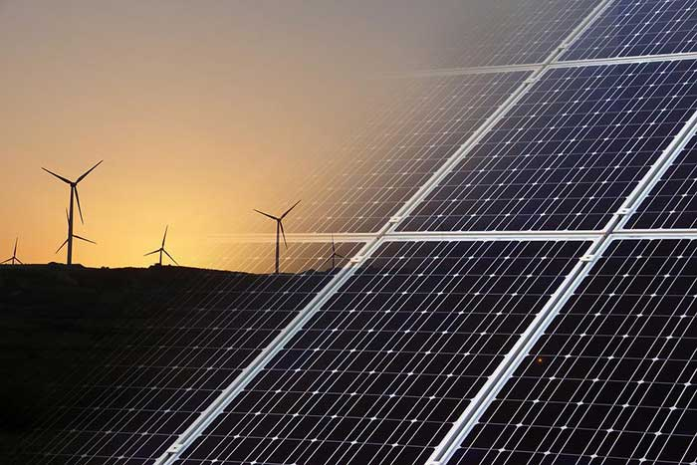
الطاقة
للطاقة مصادر وأشكال متعددة, أبرزها الطاقة الأحفورية (النفط, الغاز الطبيعي, الفحم الحجري), والطاقة الميكانيكية (الرياح, المد والجزر), والطاقة الحرارية (الحرارة الجوفية), والطاقة الشمسية, والطاقة النووية, سواء أكانت للاستخدامات السليمة أم العسكرية.
العودة

Slide 98
مصادر الطاقة في الوطن العربي
هناك مصادر للطاقة في الوطن العربي وأبرزها اثنان, هما:
النفط
الغاز الطبيعي
العودة

Slide 99
النفط
شهد انتاج النفط الخام نموًا ملحوظًا سواءً أكان على المستوى العربي أم العالمي, نظرًا إلى التطور التكنلوجي الواسع في عملية التنقيب، حيث شكل 61.2% من الاحتياطي العالمي النفطي. وهناك خمس دول عربية وهي: السعودية, العراق, الامارات, الكويت, وليبيا تمتلك أكثر من 95.3% من احتياط النفط العربي
العودة

Slide 100
الغاز الطبيعي
يقدر احتياط الأقطار العربية من الغاز الطبيعي 28.8% من اجمالي الاحتياط العالمي للغاز الطبيعي, وتعد دولة قطر أكثر دولة من الدول العربية إنتاجًا للغاز الطبيعي الذي يقدر بـ(117 مليار مر مكعب) سنويًا, ثم السعودية حيث تأتي في المرتبة الثانية ويقدر انتاجها بـ( 99 مليار متر مكعب) سنويًا.
يشكل النفط الطبيعي (96%) من إجمالي استهلاك الأقطار العربية للطاقة, والفحم يشكل ما نسبته (1.15%) من استهلاك الطاقة.
العودة

Slide 101
مشكلات لبطاقة في الأردن
يشكل قطاع الطاقة في الأردن تحديًا بالغ الصعوبة, بسبب افتقاره إلى مصادر محلية للطاقة, في ظل احتياجاته إلى كميات كبيرة من الطاقة لبناء مؤسساته الاقتصادية والاجتماعية والخدمية التي ما زالت في مرحلة النمو, ومما ساهم في تعاظم مشكلة الطاقة في الأردن التزايد السكاني, وارتفاع سعر المشتقات النفطية عالميًا. لذا لابد من التوسع في ميدان الطاقة البديلة لتحقيق الأمن الطاقي
العودة

Slide 102
الصخر الزيتي في الأردن
الصخر الزيتي: هو صخر رسوبي يحتوي على مواد عضوية صلبة على شكل حبيبات ناعمة ذات لون اسود، قابلة للاحتراق, ولا تكون عوامل الحرارة والضغط كافية لتحويله إلى نفط . وعشره نفط ونصف عشره غاز طبيعي.
وحسب تقديرات مجلس الطاقة العالمي, فإن احتياطات الأردن من مخزونات الصخر الزيتي بين ستين وسبعين مليار طنٍ, مما يجعل الأردن ثاني أغنى دولة بعد كندا باحتياطات الصخر الزيتي.
العودة

Slide 103
هل تعلم؟
هل تعلم
-اتخذت الأمم المتحدة شعار لها هو (الطاقة من أجل مستقبل مستدام) وأشارت في تقريرها السنوي لنفس العام أن هناك أكثر من مليار ونصف من الأفراد على مستوى العالم لا يحصلون على كهرباء, وهناك ما يفوق المليار شخص يحصلون عليها بشكل متقطع
-ضمان المحافظة على امدادات كافية من الطاقة بأسعار معقولة, تشكل تحديًا لكثير من الحكومات في العالم.
-هنالك (387 M) نسمة في قارة آسيا لا يمكنهم الحصول على الكهرباء.
العودة

Slide 104
فكر
فكر
ما أبرز مزايا استخدام الغاز الطبيعي كمصدر للطاقة للقطاعات المختلفة؟
الغاز الطبيعي هو أنظف الهيدروكربونات احتراقا, وهو متنوع الاستخدامات, وهو متواجد بوفرة.
العودة

Slide 105
عمل
هبة البدوي

